Slide 1
Standards Minimums pour la Protection de l’Enfance dans l’Action Humanitaire. - SMPE -
INTRODUCTION
Notes:
Facilitateurs:
Cette présentation est destinée à tous les utilisateurs potentiels des SMPE. Il s’adresse principalement au personnel de la protection de l’enfance. Pensez donc à élargir certaines questions ou à fournir davantage de détails si des collègues d’autres secteurs se joignent à vous.
On suppose que le groupe compte environ 20 personnes et que tout le monde dans la salle se connaît (peut-être des collègues de votre agence ou du groupe de coordination). Sinon, ajoutez 5 minutes pour des introductions rapides.
PREPAREZ: un tableau de papier avec les objectifs de la session
A la fin de la session, les participants seront capables de :
Décrire la structure des SMPE et spécialement du Pilier 20
Montrer comment et pourquoi on utilise le manuel
REMARQUE : si vous avez déjà effectué une session sur les piliers 1 et 2, ignorez les diapositives 2 et 8
ASTUCE : Les diapositives sont animées -> à chaque clic vous faites apparaître quelques mots, un titre ou une image sur la diapositive. Lisez les notes correspondantes dans les notes de l'animateur, avant de montrer le contenu suivant, afin que les participants aient le temps de traiter ce qui est dit et de lire chaque point.

Slide 2
But des Standards
Référence pour le CPHA
Outil de collaboration inter-agences
Liens avec la Norme Humanitaire Fondamentale (CHS)
Contextualisation pour l’appropriation locale
But:
qualité et redevabilité des programmes
impact sur la protection et le bien-être des enfants
Les SMPE aspirent à opérationnaliser les droits des enfants et des adolescents dans la pratique de la réponse humanitaire.
Notes:
Les donateurs, les gouvernements locaux, les collègues d'autres secteurs et nos bénéficiaires eux-mêmes veulent savoir ce que nous faisons et pourquoi. Les SMPE / « CPMS » sont notre référence. Ils sont le principal moyen d'opérationnaliser ou de concrétiser les droits de l'enfant dans la pratique de l'intervention humanitaire.
Il s'agit d'un outil collaboratif et inter-agences, qui s'articule avec d'autres initiatives, telles que les normes humanitaires fondamentales et les normes d'inclusion humanitaire.
Chaque fois que cela est pertinent, les SMPE/ CPMS s'alignent sur les 7 stratégies d'INSPIRE pour mettre fin à la violence contre les enfants - les icônes de l'initiative sont d'ailleurs dispersées dans le texte. En outre, la norme humanitaire fondamentale sur la qualité et la responsabilité est mise en évidence dans l'introduction et résonne dans tout le manuel.
La contextualisation est encouragée et peut créer une appropriation des normes à tous les niveaux. Elle permet à un large éventail d'acteurs de mieux comprendre la protection de l'enfance dans un contexte spécifique. Les groupes de coordination nationaux sont donc encouragés à adapter les SMPE. Veuillez en discuter avec vos collègues au niveau local, puis demandez conseil à l'équipe mondiale du CPMS. Regardez la vidéo de contextualisation sur la chaîne youtube de l'Alliance.
ENCADRÉ : Les SMPE visent à améliorer la qualité et la responsabilité de notre programmation et à accroître l'impact pour la protection et le bien-être des enfants dans l'action humanitaire (contextes de déplacement interne et de réfugiés), en établissant des principes, des preuves, une prévention et des objectifs communs à atteindre. Ils constituent une synthèse des bonnes pratiques et de l'apprentissage à ce jour

Slide 3
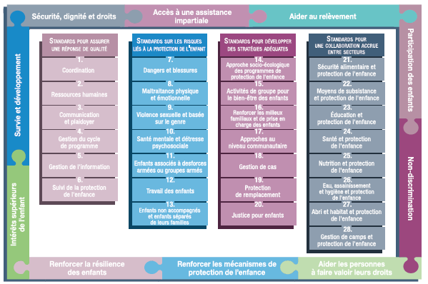
PRESENTATION
Notes:
Voici une présentation de la structure des SMPE : il y a 28 Standards répartis en quatre piliers, et les 10 principes de la protection de l’enfance dans l’action humanitaire y sont intégrés.
Vous trouverez cette présentation à la fin des SMPE. Elle permet de trouver rapidement le ou les sujets qui vous intéressent dans le guide. »

Slide 4
Intro générale au Standard 20
Stratégies, approches et interventions clé
Prévention et réponse pour la PE
Contact avec les systèmes de justice formels et informels, non discriminatoire & services sur mesure
Evaluer les systèmes juridiques et judiciaires
Renforcer la protection et surmonter les risques
Protéger par les lois formelles et coutumières
En qualité de quoi les enfants peuvent-ils interagir avec les systèmes judiciaires ?
Notes:
Ce Standard fait partie du pilier 3 des SMPE, qui est axé sur les Standards qui visent à renforcer des stratégies, approches et interventions adaptées pour prévenir les risques liés à la protection de l’enfance présentés dans le pilier 2. Sa structure repose sur le modèle socioécologique, et il est aligné sur le kit INSPIRE, le cas échéant, et s’appuie sur ses stratégies fondées sur des données probantes pour prévenir la violence envers les enfants, d’où l’ICÔNE dans l’angle. Le kit INSPIRE a un objectif similaire : des stratégies fondées sur des données probantes pour prévenir la violence envers les enfants. Vous trouverez plus d’informations sur les stratégies INSPIRE à l’adresse suivante : http://inspire-strategies.org/.
L’objectif est de veiller à ce que tous les enfants et adolescents en contact avec les systèmes de justice formels et informels soient traités de manière amicale et non discriminatoire et reçoivent des services adaptés à leurs besoins et à leur intérêt supérieur
En utilisant le cadre socio-écologique, les acteurs de la protection de l’enfance peuvent collaborer avec l’ensemble des acteurs pour (a) évaluer la manière dont les systèmes juridiques et judiciaires assurent la protection ou présentent des risques et (b) mettre au point des interventions pour renforcer la protection et surmonter les risques.
Icônes : s'aligne sur les stratégies INSPIRE : Services d’intervention et de soutien + Mise en oeuvre et exécution des lois
Sujet de discussion : En qualité de quoi les enfants peuvent-ils interagir avec les systèmes judiciaires ?
-> Les enfants peuvent interagir avec les systèmes judiciaires en tant que témoins, victimes (survivants), accusés, délinquants potentiels, délinquants condamnés ou une combinaison de ceux-ci.

Slide 5
Actions
“Tous les enfants en contact avec les systèmes judiciaires formels ou informels pendant une crise humanitaire reçoivent un traitement qui leur soit adapté, non discriminatoire et conforme aux normes et standards internationaux et reçoivent des services adaptés à leurs besoins.”
Activités de suivi et documentation
Plaidoyer
Renforcement de capacités
Activités de sensibilisation
Coordination
Notes:
Le Standard 20 énonce exactement ce qui suit: “Tous les enfants en contact avec les systèmes judiciaires formels ou informels pendant une crise humanitaire reçoivent un traitement qui leur soit adapté, non discriminatoire et conforme aux normes et standards internationaux et reçoivent des services adaptés à leurs besoins.”
Dès le début de l’urgence, il est important de documenter (a) les types de violations commises à l’encontre d’enfants en contact avec la loi et (b) les situations qui ont conduit à ce contact. Cela fournit une base pour un plaidoyer basé sur des preuves en faveur d’une réponse efficace aux niveaux national et international.
Le plaidoyer doit se concentrer sur (a) le renforcement des lois qui protègent les enfants, (b) l’arrêt des violations actuelles (en commençant par celles qui ont les effets les plus graves sur les enfants) et (c) la prévention des violations futures (y compris par le biais d’une réforme juridique). Le plaidoyer doit être étayé par des preuves recueillies au cours des activités de suivi et de documentation.
Renforcement des capacités sur le traitement approprié des cas d'enfants (cas d'enfants anciennement associés aux forces ou groupes armés et victimes d'exploitation sexuelle ou de traite) ; sur les procédures et processus adaptés aux enfants ; sur les dispositions relatives aux frontières et à la réception (qui doivent être adaptées aux enfants ; respecter les normes internationales ; et utiliser des alternatives à la détention)…
Activités de sensibilisation aux mécanismes de signalement au niveau communautaire pour les enfants victimes et témoins d'actes criminels ; sur les normes internationales ; et les alternatives à la détention (y compris la détention d'immigrants de tous les enfants réfugiés ou migrants….)
Dès le début d’une crise, il est important de former ou de renforcer une plate-forme de coordination pour les professionnels et les personnes ayant la charge des enfants (tel que la justice, la sécurité, les soins médicaux, sociaux, communautaires, la famille, etc.) qui se base sur toutes les ressources et les structures déjà disponibles.

Slide 6
Stratégies renforcer ou établir les droits de l’enfant
Stratégies pour surmonter les risques des systèmes de justice formels et informels
Mise en œuvre des lois de PE
Criminaliser la maltraitance, la négligence, l’exploitation et la violence
Alignement entre les systèmes juridiques/ coutumiers / nationaux et les lois internationales
Formation BIC & droits
Formation à la communication avec les enfants (adaptées développement et âge)
Approches de la justice juvénile
Alternatives pratiques à la détention & détention comme dernier recours
Amélioration des établissements
Notes:
La justice pour enfants peut être protectrice. Elle peut contribuer à renforcer ou établir les droits de l’enfant ou à renforcer les instruments juridiques qui le font. Les mesures dans ce domaine comprennent:
Le renforcement de la mise en œuvre et de la sensibilisation aux lois existantes en matière de protection de l’enfance;
Faciliter l’alignement et les liens entre les systèmes juridiques coutumiers et nationaux et les lois internationales;
Militer pour ou soutenir l’élaboration de nouvelles lois qui criminalisent la maltraitance, la négligence, l’exploitation et la violence contre les enfants.
Malheureusement, ce contact peut entraîner des risques de protection supplémentaires causés par des acteurs formels et informels de la justice. Les acteurs humanitaires peuvent aider à atténuer ces risques et aider les enfants à faire valoir leurs droits lorsqu’ils interagissent avec les systèmes judiciaires. Les stratégies permettant de surmonter les risques que peuvent présenter les systèmes de justice formels et informels comprennent:
La formation des prestataires de services aux droits et aux meilleurs intérêts des enfants en contact avec la loi;
La formation des acteurs de la justice aux méthodes de communication avec les enfants adaptées à leur développement et à leur âge;
Le soutien aux approches de la justice juvénile qui permettent aux enfants de rendre des comptes à la société sans être formellement traités comme des criminels;
Le travail avec les États pour créer des alternatives pratiques pouvant mettre fin à la rétention d’immigrants de tous les enfants réfugiés ou migrants;
Détenir les enfants uniquement en dernier recours et pour une durée aussi courte que possible dans des établissements séparés selon les âges et le sexe;
Une communication claire avec les enfants de manière adaptée à leur développement et à leur âge à tous les stades de la procédure judiciaire.

Slide 7
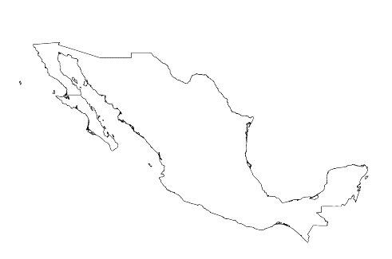
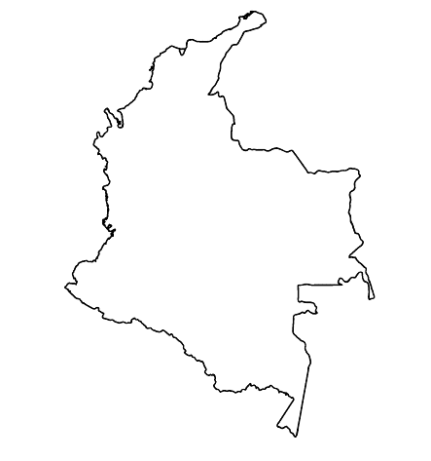
Exemples de la Région
[NOM DU PAYS]
Ajoutez une courte phrase d'introduction sur un programme / projet spécifique en utilisant le Standard X
Ajouter le nom des organisations
Ajouter des messages/chiffres clés
[NOM DU PAYS]
Ajoutez une courte phrase d'introduction sur un programme / projet spécifique en utilisant le Standard X
Ajouter le nom des organisations
Ajouter des messages/chiffres clés
[NOM DU PAYS]
Ajoutez une courte phrase d'introduction sur un programme / projet spécifique en utilisant le Standard X
Ajouter le nom des organisations
Ajouter des messages/chiffres clés
Notes:
En fonction du temps dont vous disposez, réfléchissez à ajouter ici des exemples de la région, du pays ou de l’intervention en lien avec le programme qui respecte les SMPE.
Il peut s’agir de la version préliminaire d’une diapositive que vous pouvez modifier ou supprimer au besoin.
Pour chaque exemple, vous pouvez ajouter :
Une image/une carte/un drapeau du pays/de la région en question ;
Une phrase de présentation brève, concise et fondamentale sur le programme/projet spécifique qui utilise le pilier 3 ;
Le nom des organisations et des partenaires engagés dans le programme/projet ;
Des enseignements pratiques tirés, des actions clés, un message ou des chiffres qui susciteront l’intérêt de votre audience.
Autre option, si vous avez un temps de formation plus long (et aussi en fonction de l'audience que vous avez), cette diapositive peut être complétée de manière interactive pendant la session. Dans ce cas, vous pourriez :
diviser les groupes en 2 ou 3 petits groupes,
Accordez-leur 15 à 20 minutes pour préparer une courte présentation d'un exemple de région/pays/réponse dont la programmation soit conforme aux Standards
En plénière, demandez aux groupes de présenter leurs exemples et de discuter/comparer les enseignements tirés d'eux. S
Si vous penser envoyer ces diapositives aux participants après la formation, vous pouvez compléter cette diapositive pour conserver une trace du contenu des présentations.
ASTUCE : Vous pouvez utiliser https://thenounproject.com/ pour obtenir des cartes de ce type.

Slide 8
Vous avez besoin de plus que la version papier?
Sur le site de l’Alliance
Version PDF
Briefing & Pack de mise en œuvre
Résumé de 25 pages
Cours en ligne
YouTube videos
Une galerie de standards illustrés
👉 www.AllianceCPHA.org
Sur le site du Partenariat pour les normes humanitaires
HSP Applications pour telephones et tablettes
👉 www.HumanitarianStandardsPartnership.org
Notes:
[Facilitateurs - si vous pouvez projeter à partir d'internet, alors nous vous suggérons de diriger les gens là-bas et de leur montrer].
Site de l’Alliance.
Le fichier PDF & tout le matériel disponible peut être téléchargé si les gens veulent imprimer seulement des parties du CPMS, sur le site de l'Alliance
Le dossier d'information " Introduction au CPMS " contient ce PPT et des notes de facilitation, ainsi que le document d'introduction de 2 pages.
Un résumé : Avec seulement 32 pages, il s'agit d'un document très général qui peut être utilisé pour introduire l'idée de normes minimales ou pour lancer des discussions sur la protection de l'enfance avec des collègues du gouvernement ou d'autres humanitaires sans les submerger avec l'énorme manuel.
Découvrez notre cours en ligne gratuit sur la CPMS, qui comprend une série de modules.
Vidéos sur la chaîne Youtube de l'Alliance
Une galerie de Standards illustrés
HSP:
1. Manuel en ligne
2. L'application du Partenariat pour les Standards Humanitaires
- C'est la deuxième application la plus populaire sur ce site après Sphère.
DEMANDER : Quelles devraient être nos prochaines étapes en tant qu'équipe/agence/individu ?
(par exemple, vous pouvez prévoir une réunion plus longue pour assimiler les changements et créer un plan ; ou demander à des collègues de présenter certaines normes nouvelles/révisées et leurs implications pour le programme ; ou mettre en place une formation ou demander à la direction générale une réunion pour discuter de la responsabilité envers les enfants, etc).
[Facilitateurs - Exemplaires imprimés - l'Alliance mondiale dispose d'un petit stock du manuel et du résumé à Genève ; cependant, les pays et les régions sont encouragés à imprimer et à gérer leurs propres exemplaires localement. En général, cela se fait par le biais de la structure de coordination inter-agences. Sur demande, l'Alliance peut partager un PDF prêt à imprimer].
Merci beaucoup de vous être réunis et d'avoir commencé à explorer le CPMS. J'assurerai le suivi des prochaines étapes dont nous avons discuté. Et c'est là l'essentiel - le CPMS est un cadeau qui ne cesse de donner à chaque fois que vous l'ouvrez !

